Slide 1
فصل چهارم
TeNeCi : پیشنهاد کاربرد از راه دور انطباقی برای نورولوژی
9/35
پیشنهادات
نتیجه گیری
TeNeCi
تله نورولوژی
مقدمه
چکیده

Slide 2
واحد چند رسانه ای CAliF
طراحی برنامه کاربردی مشارکتی چند رسانه ای از حوزه های مختلفی مثل شبکه ها، سیستم های توزیع شده، مالتی مدیا، همسانی داده و رابط انسان- ماشین تشکیل می شود. بنابراین ساخت واحدی مرکب از توابع مشترک میان کلیه برنامه های کاربردی مشارکتی مفید می باشد. این در واقع نمونه واحد چند رسانه ای CAliF Multimedia می باشد که امکان خلق برنامه های کاربردی مشارکتی بدون محدودیت های وابسته به مشکلات مدیریت ارتباطات، همسانی، سنکرون و مدیریت چند رسانه ای را فراهم می آورد.
10/35
پیشنهادات
نتیجه گیری
TeNeCi
تله نورولوژی
مقدمه
چکیده

Slide 3
واحدTeNeCi
اهداف شبکهTeNeCi (شکل 1) عبارتند از تعیین و توسعه یک راه حل تخصصی و پشتیبانی و حمایت در تصمیم گیری نورولوژیکی و مدیریت نورولوژی اورژانسی. پروژه TeNeCi به سازمان دهی هر چه بهتر مدیریت اورژانس های نورولوژی و توسعه تکنیک های جدید و همچنین به تشخیص و درمان نورولوژی اورژانسی و همچنین به رشته پاتولوژی های نورولوژیکی در کل کمک می کند. این دسته از تکنیک های جدید از طریق شبکه ارتباط از راه دور کار کرده و به دست اندرکاران امکان دسترسی حقیقی راه دور به اطلاعات وابسته را می دهند.
11/35
پیشنهادات
نتیجه گیری
TeNeCi
تله نورولوژی
مقدمه
چکیده

Slide 4
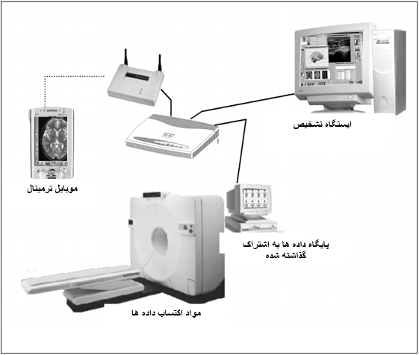
شکل 1- طرح TeNeCi
12/35
پیشنهادات
نتیجه گیری
TeNeCi
تله نورولوژی
مقدمه
چکیده

